Slide 1
Git
Luis Fernando Gomez Alejandre

Slide 2

Mi Experiencia con Git Hub

Slide 3
¿Qué es el control de versiones, y por qué debería importarte?
El control de versiones es un sistema que registra los cambios realizados sobre un archivo o conjunto de archivos a lo largo del tiempo, de modo que puedas recuperar versiones específicas más adelante.

Slide 4
¿Qué puedes hacer con un VCS?
Te permite revertir archivos a un estado anterior, revertir el proyecto entero a un estado anterior, comparar cambios a lo largo del tiempo, ver quién modificó por última vez algo que puede estar causando un problema.

Slide 5
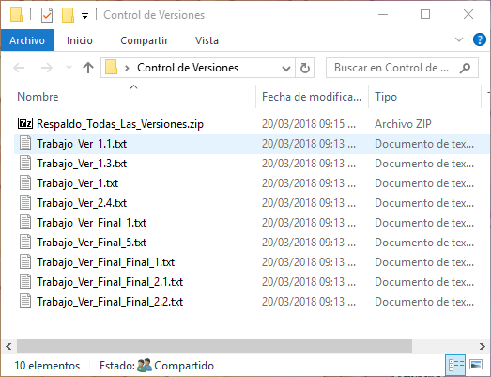
¿Coincidencia?
Cualquier parecido con la realidad es por que no conoce que es un control de versiones ☹

Slide 6
Computadora Local
Versión de la base de datos
Archivo
Versión 3
Versión 2
Versión 1

Slide 7
Servidor Centralizado
Computadora A
Versión de la base de datos
Archivo
Versión 3
Versión 2
Computadora B
Archivo
Versión 1

Slide 8
Servidor Centralizado
Computadora A
Computadora B
Versión de la base de datos
Versión 3
Archivo
Archivo
Versión 2
Versión 3
Versión 3
Versión 2
Versión 2
Versión 1
Versión 1
Versión 1

Slide 9
Repositorio
Servidor Online
Computadora Local
Área de Preparación
Descargar Cambios
Preparar Archivos
Subir Cambios

Slide 10
Estado de los Archivos
Tracked
Modified
Staged
Ignored
Untraked

Slide 11
Glosario
Branch (Rama)
Repository (Repositorio)
Clone (Clonar)
Fetch (Revisar)
Pull (Descargar)
Push (Incorporar)
Reset (Reiniciar)

Slide 12
Repositorio Comandos
Servidor Online
Computadora Local
Área de Preparación
Fetch -> Pull
COOMIT
Add
Push

Slide 13
Creando un repositorio

Slide 14
Comandos for 1st Repo ☺
curl -u “user:password" https://api.github.com/user/repos -d "{\"name\":\:repoName\"}“
echo “Contenido del README" >> README.md
git init
git add README.md
git commit -m “Comentario del primer commit”
git remote add origin https://github.com/user/:repoName.git
git push -u origin master
:repoName Nombre del repositorio donde se va a guardar

Slide 15
Mandar Invitación
curl -i -u “user:password" -X PUT -d '' "https://api.github.com/repos/:owner/:repoName/collaborators/:profileToInvite"
:owner Propietario del repositorio a invitar
:repoName Nombre del repositorio al que se va a agregar
:profileToInvite Nombre de usuario del colaborador
Regresa un ID de invitación…

Slide 16
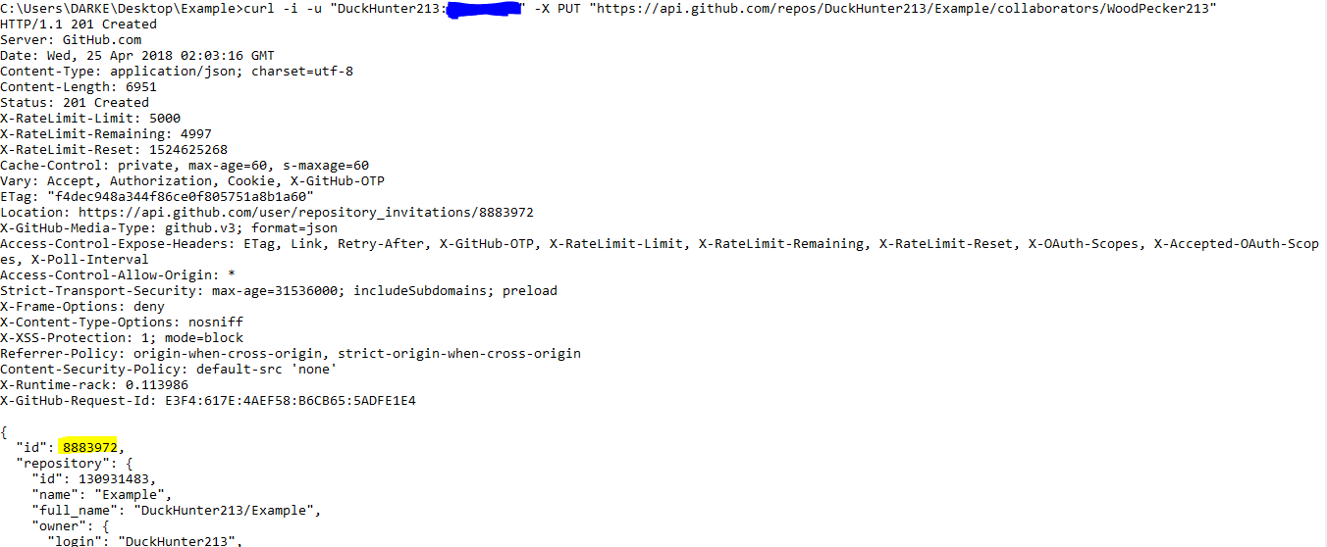

Slide 17
Aceptar Invitación
curl -i -u “user:password" -X PATCH https://api.github.com/user/repository_invitations/:invID
:invID id de la invitación que tu compañero te mando

Slide 18
Colaborar en el Proyecto
git clone https://github.com/:owner/:repoName
:owner Propietario del repositorio
:repoName Nombre del repositorio
* Nota (No se necesita ser colaborador para poder clonar los proyectos).

Slide 19
Iniciando Código

Slide 20
Caso 1

Slide 21
Caso 1
Respositorio Nuevo con codigo existente

Slide 22
Agregar archivos en el repositorio
echo “Hola mundo" >> holaMundo.txt
crear un archivo en la carpeta del repositorio
git status *Solo para visualizar los documentos que cambiaron es opcional
git add .
git add :fullPathArchivo
git commit –m “Comentario del commit”
git push

Slide 23
Caso 2
Merges Locales

Slide 24
Caso 3
Creación y Cambios de rama

Slide 25
Caso 4
Forzar commits (Ignorando cambios)

Slide 26
Caso 5
Reparando Cambios en local

Slide 27
Referencias
Inicio de ramas en Git
https://www.youtube.com/watch?v=rmO7t35l1XI
Manual de Git
https://git-scm.com/book/es/v1/Empezando-Acerca-del-control-de-versiones
Ayuda de GitKraken
https://support.gitkraken.com/
API REST GIT
https://developer.github.com/v3/

